Slide 1

TP– Gestion des dépôts Linux
Castro Nathan

Slide 2
Objectif :
Mini-projet : Webmin
Mini-projet : cockpit
Castro Nathan

Slide 3

Mini-projet : Webmin
Castro Nathan

Slide 4
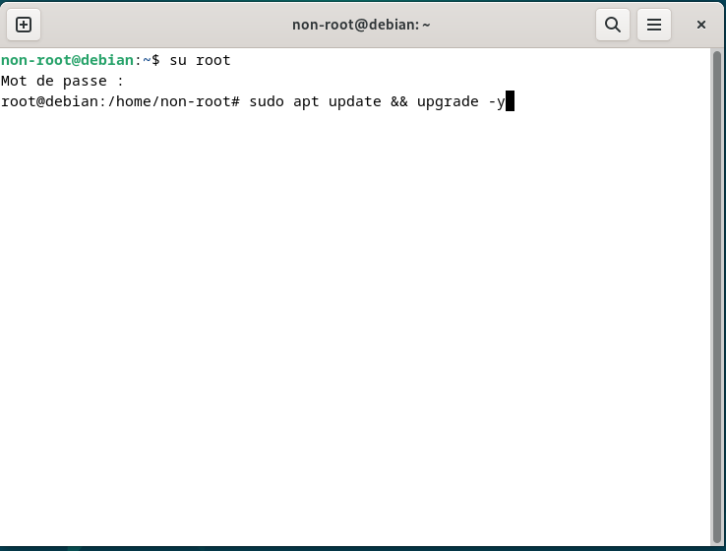
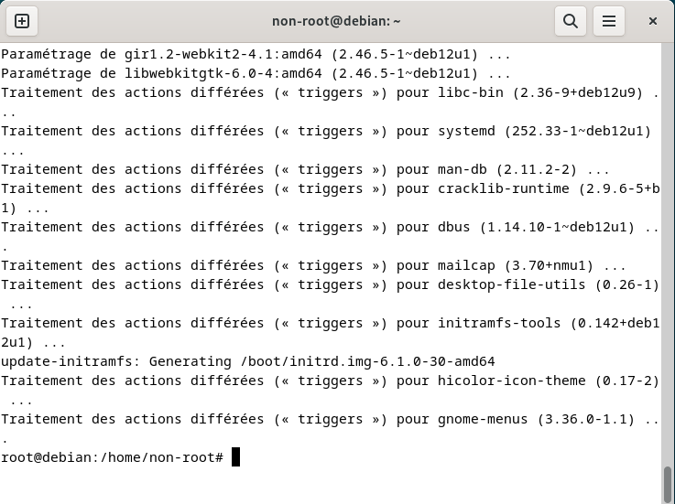
Mini-projet : Webmin
Castro Nathan

Slide 5
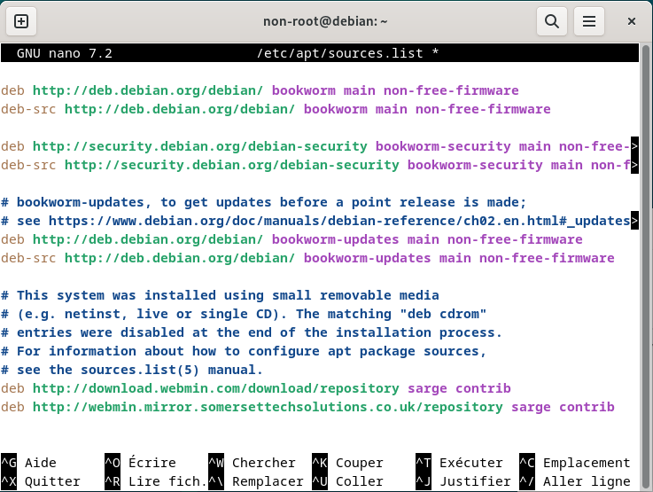
Mini-projet : Webmin
Ajout des dépôts
Castro Nathan

Slide 6
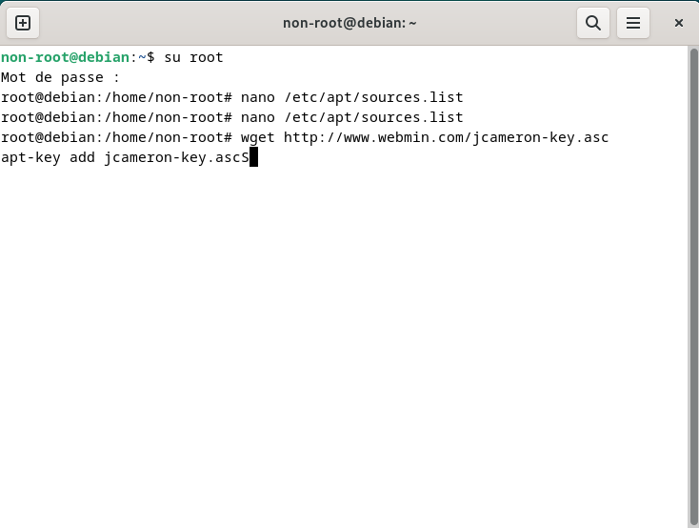
Mini-projet : Webmin
Ajout de la clé
Castro Nathan

Slide 7
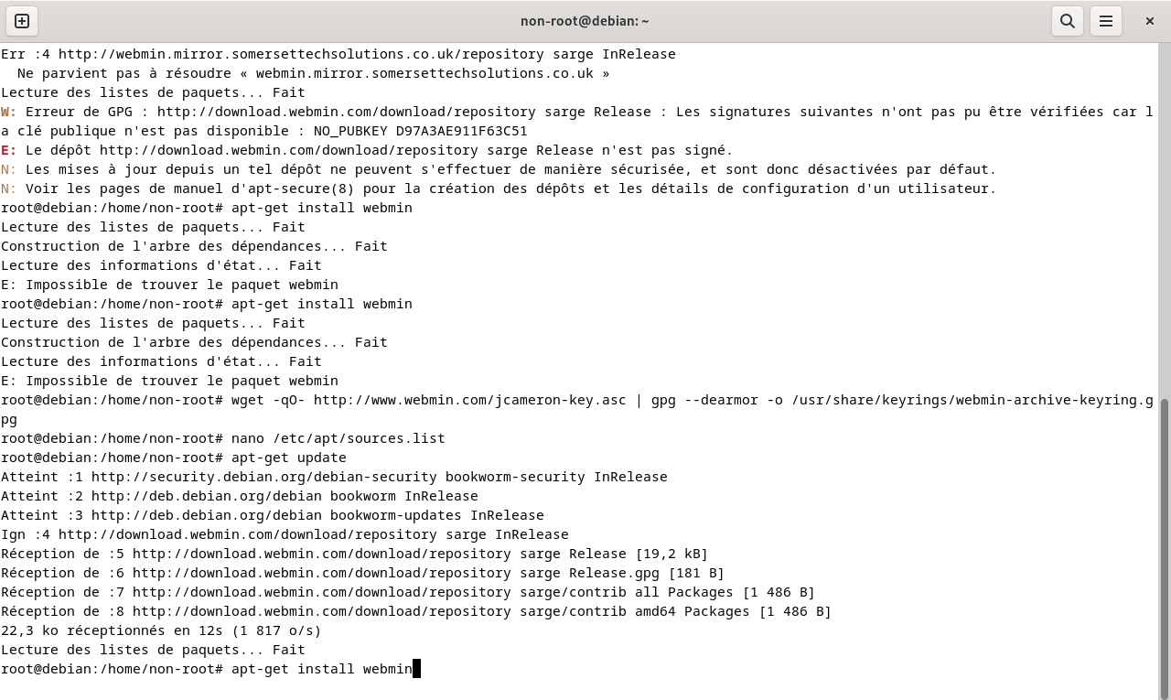
Mini-projet : Webmin
Puis installation de webmin
Castro Nathan

Slide 8
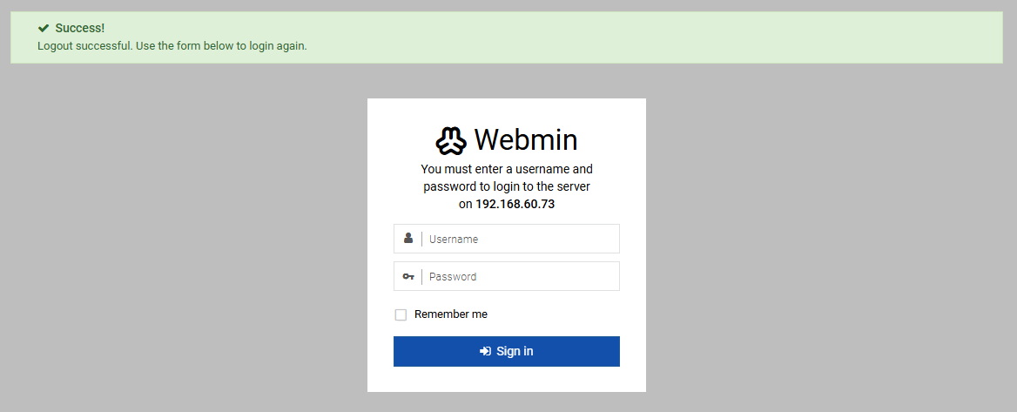
Mini-projet : Webmin
Après avoir saisi l'adresse suivante : 192.168.60.73:10000
Castro Nathan

Slide 9
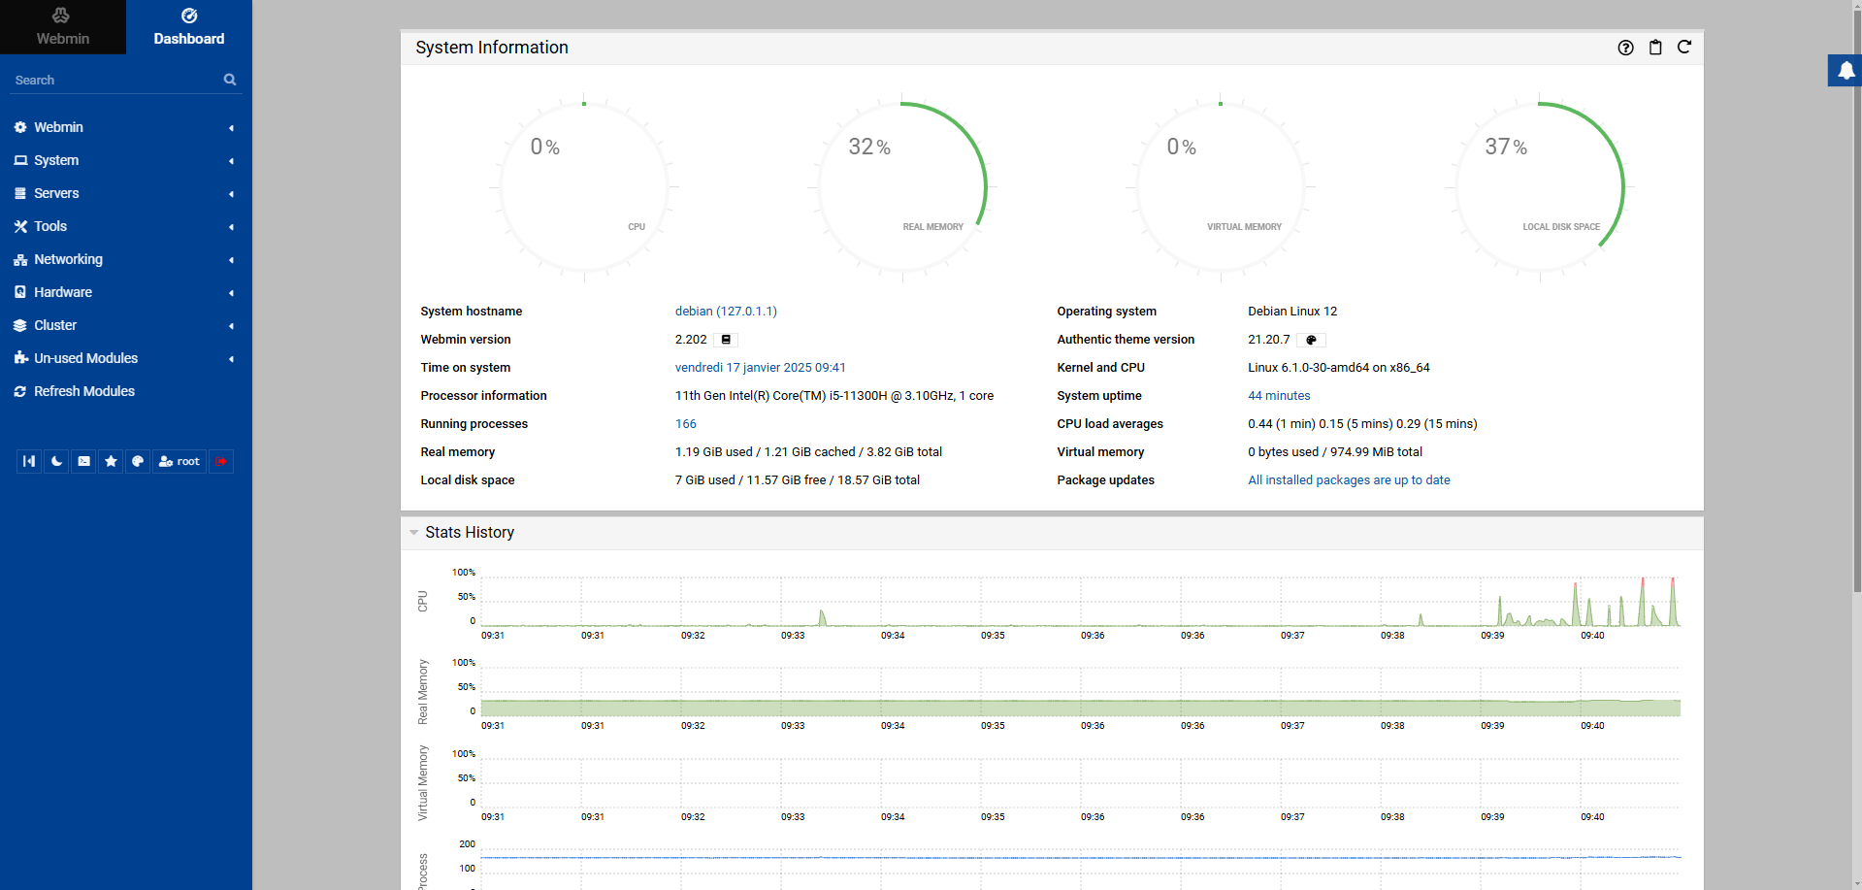
Mini-projet : Webmin
Webmin est une interface web intuitive conçue pour simplifier la gestion des serveurs Debian et autres distributions Linux.
Castro Nathan

Slide 10
Mini-projet : Webmin
Grâce à Webmin, les administrateurs peuvent accomplir des tâches administratives complexes, telles que la gestion des utilisateurs, la configuration des services réseau et la surveillance du système, sans avoir à utiliser la ligne de commande.
Castro Nathan

Slide 11
Mini-projet : Webmin
Tout cela se fait via une interface graphique accessible depuis n'importe quel navigateur web.
Castro Nathan

Slide 12
Mini-projet : Webmin
Webmin rend l'administration des serveurs plus accessible et efficace, en particulier pour ceux qui préfèrent une approche visuelle et conviviale.
Castro Nathan

Slide 13

Mini-projet : Cockpit
Castro Nathan

Slide 14
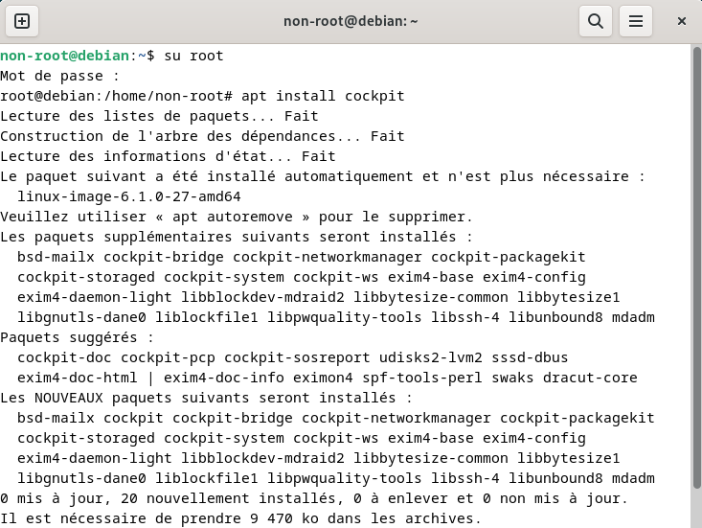
Mini-projet : Cockpit
Installation de cockpit
(Déjà dans les dépôts deb de base
Castro Nathan

Slide 15
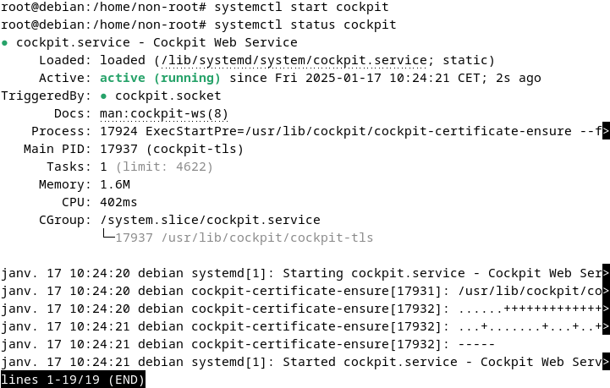
Mini-projet : Cockpit
Après avoir démarré Cockpit
Castro Nathan

Slide 16
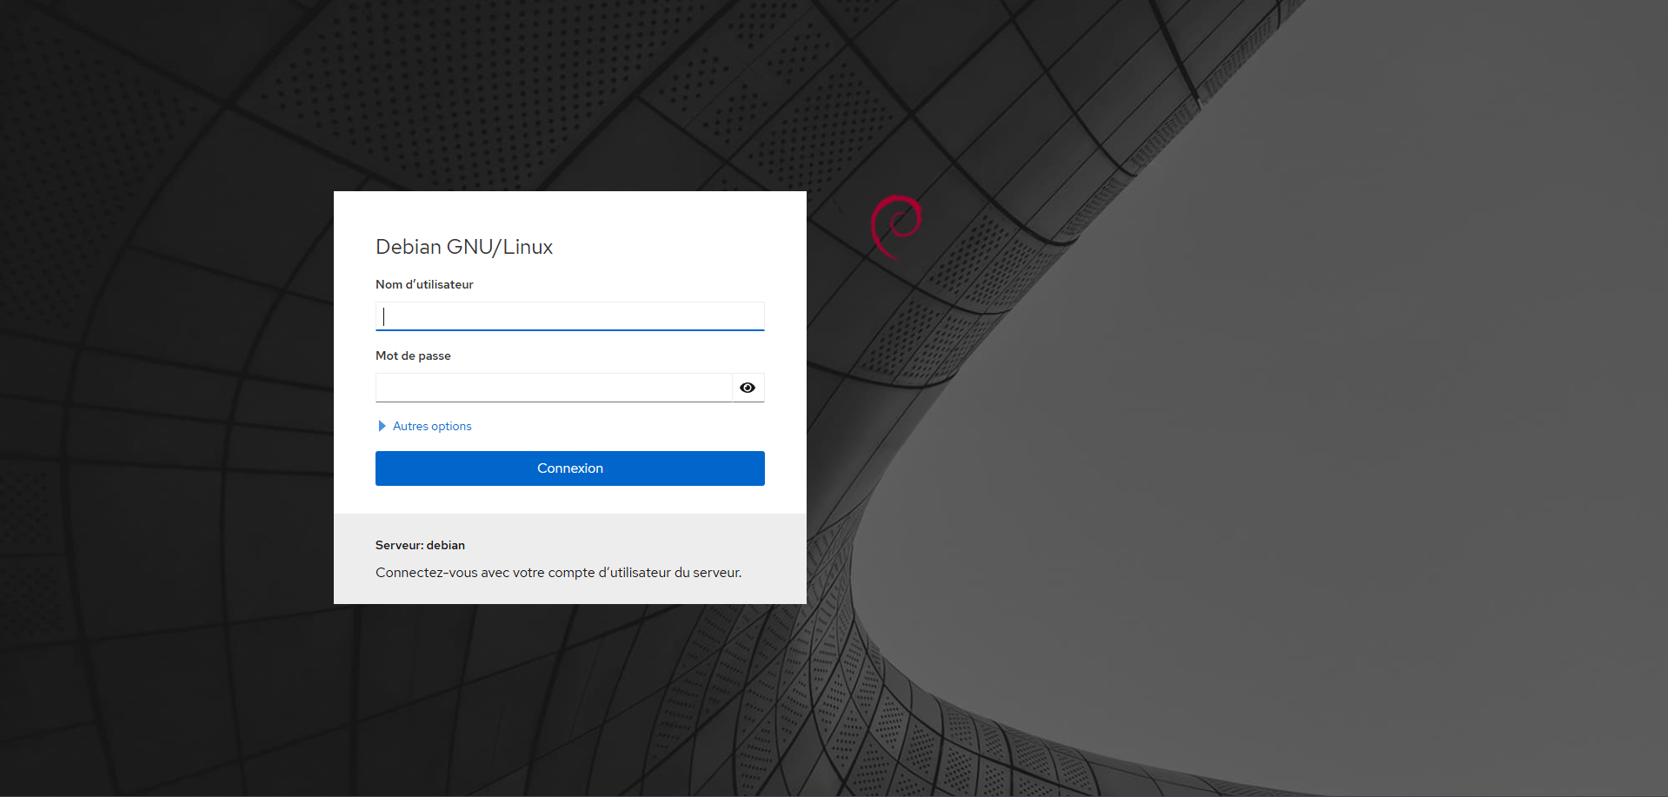
Mini-projet : Cockpit
Après avoir saisi l'adresse IP 192.168.60.83:9090 dans mon navigateur
Castro Nathan

Slide 17
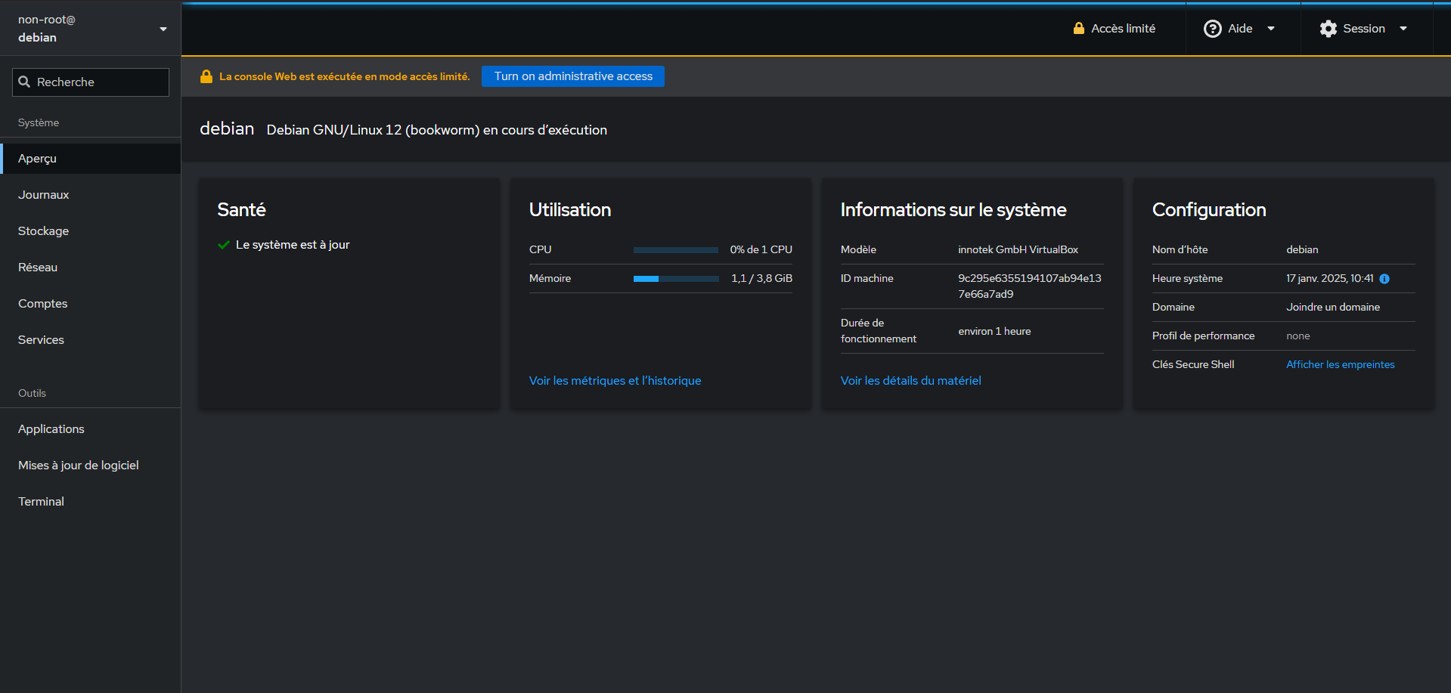
Mini-projet : Cockpit
Après s'être connecté, on arrive sur la page d'accueil
Castro Nathan

Slide 18
Mini-projet : Cockpit
Cockpit est une interface web conviviale pour gérer les serveurs Linux.
Il permet aux administrateurs de surveiller et de gérer les services, le stockage, et les utilisateurs.
Castro Nathan

Slide 19
Mini-projet : Cockpit
Cockpit offre une vue d'ensemble des performances et de l'état du système en temps réel.
Il permet de gérer les journaux et de dépanner les problèmes sans quitter l'interface web.
Castro Nathan

Slide 20
Mini-projet : Cockpit
Castro Nathan

Slide 21
Mini-projet : Cockpit
Castro Nathan

Slide 22
Castro Nathan

Slide 23
Castro Nathan

Slide 24
Castro Nathan

Slide 25
Castro Nathan

Slide 26
Suscitez l’intérêt du public
Regardez votre public pour créer un sentiment d’implication et de convivialité
Intégrez des histoires pertinentes dans votre présentation en utilisant des récits qui rendent votre message inoubliable et percutant
Encouragez les questions et fournissez des réponses réfléchies pour améliorer la participation du public
Utiliser des sondages en direct ou des enquêtes pour recueillir des opinions d’audience, promouvoir l’engagement et s’assurer que l’audience se sent impliquée

Slide 27
Sélection d’aides visuelles
Améliorer votre présentation

Slide 28
Techniques de livraison efficaces
Il s’agit d’un outil puissant de la prise de parole en public. Elle implique une hauteur, un ton et un volume variables pour transmettre des émotions, accentuer des points et maintenir l’intérêt :
Variation de la hauteur
Inflexion de ton
Contrôle du volume
Un langage corporel efficace améliore votre message, ce qui le rend plus percutant et facile à retenir :
Contact visuel explicite
Gestes volontaires
Maintenir une bonne posture
Contrôler vos expressions

Slide 29
Navigation dans les sessions questions et réponses
Connaître vos documents à l’avance
Anticiper les questions courantes
Répéter vos réponses
Il est essentiel de garder son sang-froid pendant la séance de questions-réponses pour donner une image de confiance et d'autorité. Considérez les conseils suivants pour rester calme :
Restez calme
Écouter activement
Faites une pause et réfléchissez
Maintenir le contact visuel

Slide 30

Impact de l’élocution
Votre capacité à communiquer efficacement aura un impact durable sur votre public
Communiquer efficacement implique non seulement de transmettre un message, mais également d'être en résonance avec les expériences, les valeurs et les émotions de ceux qui écoutent.

Slide 31
Discours dynamique
Apprenez à insuffler une énergie dans votre discours pour laisser une impression durable
L’un des objectifs d’une communication efficace est de motiver votre public
Métrique | Mesure | Cible | Réel
Participation du public | Nombre de participants | 150 | 120
Durée de l’engagement | Minutes | 60 | 75
Interactions de Q&A | Nombre de questions | 10 | 15
Commentaires positifs | Pourcentage (%) | 90 | 95
Taux de rétention des informations | Pourcentage (%) | 80 | 85

Slide 32
Derniers conseils et points à retenir
Recueillir des commentaires
Examiner les performances
Explorez de nouvelles techniques
Définissez des objectifs personnels
Itérer et adapter
Répétition cohérente
Renforcez votre connaissance
Affiner le style de discours
Rythme, ton et accentuation
Minutage et transitions
Rechercher un discours professionnel et fluide
Entraînez-vous à parler en public
Solliciter des collègues pour écouter et donner leur avis

Slide 33
Mesures d’engagement du discours
Facteur d’impact | Mesure | Cible | Atteint
Interaction du public | Pourcentage (%) | 85 | 88
Rétention de connaissances | Pourcentage (%) | 75 | 80
Enquêtes postérieures à la présentation | Note moyenne | 4,2 | 4,5
Taux de référence | Pourcentage (%) | 10 | 12
Opportunités de collaboration | Nombre d’opportunités | 8 | 10

Slide 34
Merci
Brita Tamm​
502-555-0152
brita@firstupconsultants.com
www.firstupconsultants.com

